Slide 1
办公场所和公共场所新冠肺炎防控技术方案
江苏省疾病预防控制中心
Notes:
大家下午好！我是江苏省疾病预防控制中心环境所 马小莹。今天我将简单介绍一下国家卫健委下发的《办公场所和公共场所新冠肺炎防控技术方案》

Slide 2
目录
01
场所分类和特点
02
场所工作前准备
03
场所内卫生要求
04
场所疫情应对
Notes:
今天的报告主要分4个部分：第一部分介绍一下办公场所和公共场所的一些共性特点、第二部分介绍场所复工前需要做哪些准备工作，第三部分提出场所内的卫生要求，第四部分是当场所内有疫情发生时应如何应对。

Slide 3
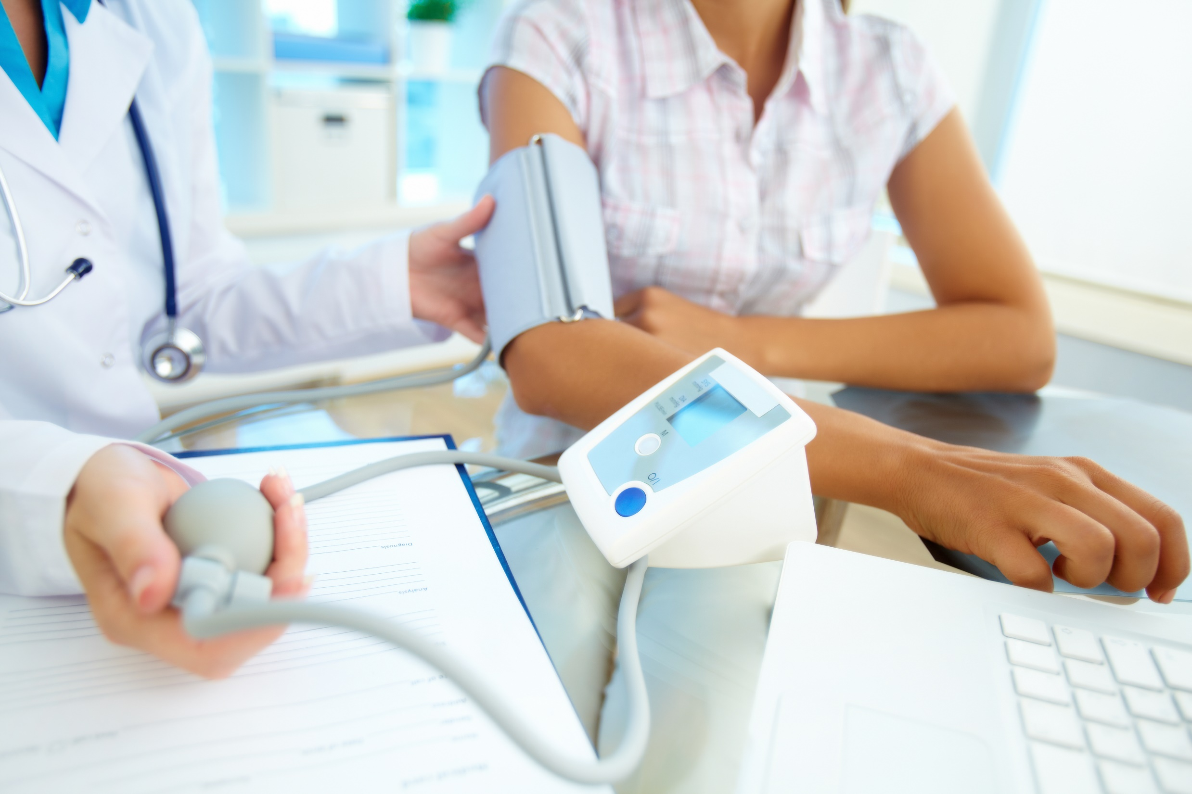
PART 01
01
场所的分类与特点
Notes:
首先我们看一下办公场所和公共场所的一些分类与共性特点。

Slide 4
PART 01
公共场所定义
按照《公共场所卫生管理条例》（国发[1987]24号），公共场所包括以下7类28种：
（一）宾馆、饭馆、旅店、招待所、车马店、咖啡馆、酒吧、茶座；
（二）公共浴室、理发店、美容店；
（三）影剧院、录像厅（室）、游艺厅（室）、舞厅、音乐厅；
（四）体育场（馆）、游泳场（馆）、公园；
（五）展览馆、博物馆、美术馆、图书馆；
（六）商场（店）、书店；
（七）候诊室、候车（机、船）室、公共交通工具。
Notes:
按照公共场所卫生管理条例规定，公共场所包括住宿、洗浴、娱乐休闲、文化交流、轨道交通等等7类28种，公共场所的特点是人群聚集性强且人员流动性大。办公场所虽不包含在公共场所这7类28种内，但它与公共场所有着人群聚集的共性，所以这一次的新冠肺炎防控技术方案将这两个场所放在了一起。

Slide 5
PART 01
02
工作前需要做哪些准备？
Notes:
随着复工队伍的日益壮大，我们的口号是“复工不复发”。我们在复工前又需要做哪些准备工作呢？

Slide 6
场所工作前准备
准备口罩、消毒剂、洗手液、速干手消毒剂、体温计等防控物资
保障防护物资配备
强化人员培训
安排专人进行消毒操作规程和疫情防控措施的培训
提升疫情防控和应急处置能力
Notes:
首先我们要保障防护物资的配备充足。如口罩、消毒剂、速干手消毒剂、洗手液、体温计等等都需储备充足。其次是强化人员培训，特别是需安排专人进行消毒操作规程和疫情防控措施的培训，从而提升疫情防控和应急处置的能力。

Slide 7
场所工作前准备
在办公场所和公共场所入口处要提醒人员，必要时佩戴口罩。
佩戴口罩标识提醒
在醒目位置张贴健康提示
利用各种显示屏宣传新冠肺炎及其他传染病防控知识
Notes:
另外在办公场所和公共场所的入口处比较醒目的地方张贴健康提示，提醒进入场所的人员，必要时佩戴口罩。如有宣传栏或者有宣传显示屏的场所，可在上面宣传新冠肺炎以及其他传染病的防控知识。

Slide 8
场所工作前准备
可增设废弃口罩专用垃圾桶
废弃口罩管理
使用过的口罩投入专用垃圾桶
注意及时清理
Notes:
还需在场所内增设废弃口罩专用垃圾桶，最好能张贴引导标识，引导场所内人员将使用过的口罩投入到专用的垃圾桶内。垃圾桶注意及时清理。

Slide 9
场所工作前准备
日常以通风换气和清洁卫生为主
预防性消毒
同时对接触较多的公用物品和部位进行预防性消毒。
必要时对地面、墙壁等进行预防性消毒。
Notes:
办公场所和公共场所需做好预防性消毒，日常以通风换气和清洁卫生为主，对接触较多的公用物品和部位进行预防性消毒。必要时还需对地面、墙壁等进行预防性消毒

Slide 10
场所工作前准备
实行每日健康监测制度，建立体温监测登记本
员工健康监测
外地返回工作人员需进行登记
按属地管理原则进行管理
每天上班前应当对员工进行体温测量
Notes:
员工健康监测尤为重要，自疫情发生以来，各地实行了各种硬核措施，体温测量已成为常态。虽然说潜伏期未发烧时也有传染性，但体温测量还是能起到重要的隔断作用的。方案要求员工实行每日健康监测制度，每天上班前应对员工进行测温并做好体温监测登记工作。凡外地返回工作人员均需登记，按属地管理的原则进行管理。

Slide 11
场所工作前准备
对复工人员发放宣传手册
健康教育
在办公场所和公共场所人流量大的地方张贴卫生防护海报
播放宣传视频，以及通过微信公众号、微博定向推送防护知识资料
Notes:
在复工前，各场所需做好宣传教育活动，可通过微信、微博等等网络工具在场所内部群里定向推送防护知识资料，以及新冠肺炎防控的宣传视频，也可以对复工的人员发放宣传手册，还可以在办公场所和公共场所人流量大的地方张贴卫生防护海报。

Slide 12
PART 02
03
场所内的卫生要求
Notes:
第三部分介绍场所内的卫生要求

Slide 13
场所内卫生要求
1、优先打开窗户，采用自然通风。有条件的可以开启排风扇等抽气装置以加强室内空气流动
通风换气
2、使用集中空调通风系统时，应当保证集中空调通风系统运转正常。应关闭回风，使用全新风运行，确保室内有足够的新风量
3、应当保证厢式电梯的排气扇、地下车库通风系统运转正常
Notes:
场所内的通风换气最佳的方式是采用自然通风，但因场所建筑结构的不同，有部分场所无法做到自然通风，如必须使用集中空调通风系统时，应关闭回风，使用全新风运行，确保室内有足够的新风量。场所内的有厢式电梯和地下车库的应保持其排气扇或通风系统运转正常。

Slide 14
场所内卫生要求
1、采用全新风方式运行并关闭空调加湿功能，确保新风直接取自室外、进风口清洁、出风口通畅
2、定期对空调进风口、出风口消毒采用有效氯500 mg/L的消毒液擦拭
空调运行
3、加强对风机盘管的凝结水盘、冷却水的清洁消毒
4、空调通风系统的清洗消毒按照《公共场所集中空调通风系统清洗消毒规范》进行
Notes:
如采用集中空调通风系统时，空调运行需采用全新风方式运行并关闭空调的加湿功能，确保新风是直接取自于室外的。保持进风口清洁、出风口通畅。集中空调通风系统的消毒应按照WS396《公共场所集中空调通风系统清洗消毒规范》的要求进行，疫情期间可定期对空调进风口、出风口、风机盘管的凝结水盘、冷却水进行消毒，消毒时可采用有效氯500mg/L的含氯消毒剂进行消毒。

Slide 15
场所内卫生要求
1、分类收集，及时清运。普通垃圾放入黑色塑料袋，口罩等防护用品垃圾按照生活垃圾分类处理。垃圾筒及垃圾点周围无散落，垃圾存放点各类垃圾及时清运，垃圾无超时超量堆放
垃圾收集处理
2、清洁消毒。垃圾转运车和垃圾筒保持清洁，可定期用有效氯500mg/L的含氯消毒剂喷洒或擦拭消毒；垃圾点墙壁、地面应保持清洁，可定期用有效氯500mg/L的含氯消毒液喷洒
Notes:
关于垃圾应做到分类收集、及时清运。普通垃圾放入黑色塑料袋。而口罩等防护用品垃圾需按照生活垃圾分类处理。垃圾存放点需及时清运。垃圾转运车和垃圾筒、垃圾点的墙壁、地面需保持清洁，可定期用有效氯500mg/L的含氯消毒剂喷洒或擦拭消毒。

Slide 16
场所内卫生要求
1、建议尽量避免乘坐厢式电梯，乘坐时应当佩戴口罩
2、厢式电梯的地面、侧壁应当保持清洁，每日消毒2次
自动扶梯、厢式电梯
3、电梯按钮、自动扶梯扶手等经常接触部位每日消毒应当不少于3次
Notes:
建议场所内人员尽量避免乘坐厢式电梯，如必须乘坐时应当佩戴口罩。厢式电梯的地面、侧壁应当保持清洁，需每日消毒2次，电梯按钮、自动扶梯扶手等经常接触部位每日消毒应当不少于3次。

Slide 17
场所内卫生要求
1、地下车库的地面应当保持清洁
地下车库
2、停车取卡按键等人员经常接触部位每日消毒应当不少于3次
Notes:
地下车库的地面应当保持清洁，停车取卡按键等人员经常接触部位每日消毒应当不少于3次。

Slide 18
场所内卫生要求
1、保持办公区环境清洁，建议每日通风3次，每次20～-30分钟，通风时注意保暖
会议室、办公室、多功能厅
2、工作人员应当佩戴口罩，交谈时保持1米以上距离
3、减少开会频次和会议时长，会议期间温度适宜时应当开窗或开门。建议采用网络视频会议等方式
Notes:
关于会议，建议采用网络视频会议，如必需举行会议时，尽量减少开会频次和会议时长，会议人员应当佩戴口罩，交谈时保持1米以上距离。会议期间如温度适宜应当开窗或开门。另外需保持办公区环境的清洁，建议每日通风3次，每次20～30分钟，通风时注意保暖。

Slide 19
场所内卫生要求
1、保持空气流通，以清洁为主，预防性消毒为辅
餐厅餐饮场所（区域）、食堂和茶水间
2、采取有效的分流措施，鼓励打包和外卖，避免人员密集和聚餐活动
3、餐厅每日消毒1次
Notes:
用餐环境需摘除口罩，病毒传播风险高。各场所需采取有效的分流措施，鼓励打包和外卖，避免人员密集和聚餐活动，餐厅每日消毒1次，保持空气流通，尽量做到以清洁为主，预防性消毒为辅。

Slide 20
场所内卫生要求
1、加强空气流通。确保洗手盆、地漏等水封隔离效果
2、每日随时进行卫生清洁，保持地面、墙壁清洁，洗手池无污垢，便池无粪便污物积累
卫生间
3、物品表面消毒用有效氯500 mg/L的含氯消毒剂对公共台面、洗手池、门把手和卫生洁具等物体表面进行擦拭，30分钟后用清水擦拭干净
Notes:
卫生间方面，应每日加强空气流通。确保洗手盆、地漏等水封隔离效果，随时进行卫生清洁，保持地面、墙壁清洁，洗手池无污垢，便池无粪便污物积累。物品表面消毒用有效氯500 mg/L的含氯消毒剂进行擦拭，30分钟后用清水擦拭干净。

Slide 21
PART 03
04
场所疫情应对
Notes:
第四部分，如果发现疑似新冠肺炎病人应该怎么面对？

Slide 22
场所疫情应对
设置应急区域
可在办公场所或公共场所内设立应急区域
当出现疑似症状人员时，及时到该区域进行暂时隔离，再按照相关规定处理
Notes:
首先可在办公场所或公共场所内设立应急区域，当出现疑似症状人员时，可以及时到该区域进行暂时隔离，再按照相关规定进行处理。

Slide 23
场所疫情应对
加强健康监测
员工在岗期间注意自身健康状况监测
按照“早发现、早报告、早隔离、早治疗的原则做好自我管理”
经营单位应当合理安排轮休
Notes:
另外需加强健康监测，员工在岗期间注意自身健康状况的监测，按照“早发现、早报告、早隔离、早治疗”的原则做好自我管理，经营单位应当合理安排员工轮休。

Slide 24
场所疫情应对
出现疑似病例应对
员工出现发热、乏力、干咳等可疑症状时，要及时安排就近就医
在专业人员的指导下对其工作活动场所及使用的物品进行消毒处理
经营场所须及时向相关部门报告
在专业人员的指导下对密切接触者开展排查，实施隔离
Notes:
当员工出现发热、乏力、干咳等可疑症状时，要及时安排就近就医，经营场所须及时向相关部门报告，在专业人员的指导下对密切接触者开展排查，实施隔离工作。对其工作活动场所及使用的物品在专业人员的指导下进行消毒处理。

Slide 25
抗击疫情，从我做起！
PREVENTION AND CONTROL OF NEW CORONAVIRUS INFECTION
武汉加油
Notes:
抗击疫情，从我做起！谢谢大家收看

